Slide 1
Projeto Integrador
SERVIÇO NACIONAL DE APRENDIZAGEM COMERCIAL
CURSO DE PROGRAMADOR DE SISTEMAS
Prof. MSc. Wei Lin
RIO DO SUL, AGOSTO/2021

Slide 2
Grupo
Total 30 alunos (18 presencial e 12 Online), 5 grupos:
SM – Scrum Master (Mestre Scrum) X1
PO – Product Owner (Dono do Produto) X1
DEVTeam – Development Team (Time de Desenvolvimento) X4

Slide 3
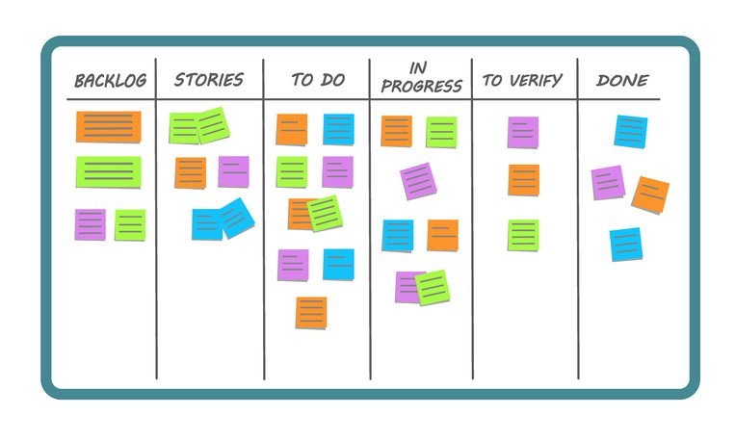
Kanban

Slide 4
Tema
Proposta 1: Demandas de organização e controle em Sistemas de Informação
Soluções para empresas locais ou um tema que permita desenvolver um software, que proporcionem as etapas de análise e levantamento de requisitos, modelagem de dados e definição de SGBD (Sistema de Gerenciamento de Banco de Dados), codificação e testes.
Desenvolvimento de um módulo de um sistema para uma empresa, criando uma solução para determinados problemas que necessitem de organização/controle.
Produzir desde o levantamento de requisitos, validação do sistema até os testes finais.

Slide 5
Tema
Proposta 1: Demandas de organização e controle em Sistemas de Informação
A dinâmica do segmento de Tecnologias da Informação e demandas regionais, sendo proposto um projeto para uma questão real do mercado de trabalho.
Ou quando não for possível apresentar um problema de uma empresa real, é indicada a utilização de casos fictícios que retratem situações possíveis no desenvolvimento de sistemas de informação.

Slide 6
Tema
Proposta 2: Proposta: Criação de um sistema para pessoas com deficiência
Existem diversos recursos que favorecem a acessibilidade às pessoas com deficiência e que permitem novas experiências,
Descrição de imagens, a Língua Brasileira de Sinais, equipamentos com alta possibilidade de uso intuitivo.
Aprimorar os recursos que permitam ampliar o acesso à todas as informações, sejam visuais (vídeos, fotos, gráficos, tabelas, entre outros), sonoras e de compreensão de todas as informações favorecendo experiência diversas à todas as pessoas.

Slide 7
Tema
Proposta 2: Proposta: Criação de um sistema para pessoas com deficiência
Existem diversos recursos que favorecem a acessibilidade às pessoas com deficiência e que permitem novas experiências,
Descrição de imagens, a Língua Brasileira de Sinais, equipamentos com alta possibilidade de uso intuitivo.
Aprimorar os recursos que permitam ampliar o acesso à todas as informações, sejam visuais (vídeos, fotos, gráficos, tabelas, entre outros), sonoras e de compreensão de todas as informações favorecendo experiência diversas à todas as pessoas.

Slide 8
Tema
Proposta 2: Proposta: Criação de um sistema para pessoas com deficiência
Os alunos podem, por meio de entrevista com uma ou mais pessoas com deficiência, levantar demandas e necessidades e pesquisar os recursos disponíveis, produzindo uma aplicação que atenda às demandas desta população.

Slide 9
Projeto Integrador
SERVIÇO NACIONAL DE APRENDIZAGEM COMERCIAL
CURSO DE PROGRAMADOR DE SISTEMAS
Prof. MSc. Wei Lin
RIO DO SUL, AGOSTO/2021

